Slide 1
PROGRAMME DE MISE A NIVEAU DES ENTREPRISES
SENEGAL
BUREAU DE MISE A NIVEAU

Slide 2
1
DISPOSITIF DU BMN
SOMMAIRE
2
MODES D’INTERVENTION
3
REALISATIONS
4
PERSPECTIVES

Slide 3
01
DISPOSITIF DU BMN

Slide 4
APPUI AUX ENTREPRISES
Basé sur le principe de l’étalonnage et du rattrapage, pour se hisser aux meilleures pratiques du secteur
Affronter la concurrence étrangère sur les marchés locaux et extérieurs, marchés CEDEAO, ZLECAF, UE…

Slide 5
DISPOSITIF INSTITUTIONNEL
MINISTERE DU COMMERCE ET DES PME
FONDS DE MISE A NIVEAU
BUREAU DE MISE A NIVEAU
PROGRAMME DE MISE A NIVEAU

Slide 6
ORGANES DE GOUVERNANCE
LE COMITÉ DE PILOTAGE (COPIL ET COPILR)
ETAT (Ministères)
SECTEUR BANCAIRE
PME
INDUSTRIE
BICIS
OBSERVATEURS
BAILLEURS (AFD, UE, GIZ, BAD)
SECTEUR PRIVE
CNP
CNES
FINANCES
UNCCIAS
APBFS
SGBS
ONUDI, ADEPME
Mission:
Valider les plans de mise à niveau des entreprises et leur attribuer des primes

Slide 7
ORGANES DE GOUVERNANCE
LE COMITÉ DE SURVEILLANCE (COSURV)
ETAT (MINISTERES)
SECTEUR BANCAIRE
PME
PRESIDENCE
OBSERVATEURS
BAILLEURS (AFD, UE, GIZ, BAD)
SECTEUR PRIVE
1 représentant des organisations patronales
FINANCES
APBEFS
Mission:
Assurer le contrôle de l’utilisation des ressources du Fonds de mise à niveau

Slide 8
DISPOSITIF OPERATIONNEL
DIRECTION DU
BMN
- 1 Expert Eff. énergétique
- 1 Expert Environnement
- 1 Expert Services
- 3 Experts Financiers
2 Experts Industrie
1 Expert Agroéconomiste
Points focaux
Ziguinchor
Equipe administrative et personnel d’appui
- 1 Expert Communication
- 3 Experts Suivi Evaluation
Tamba
Kaolack
Saint Louis
Mission: Animer et gérer les programmes de mise à niveau et administrer le fonds de mise à niveau

Slide 9
02
MODES D’INTERVENTION

Slide 10
CRITERES D’ELIGIBILITE
Adhérer volontairement au Programme
Être une entreprise privée de droit sénégalais, formellement constituée
Avoir au moins
1 an d’activité pour la MAN spécifique
2 ans pour la MAN globale
Tenir une comptabilité selon le SYSCOA
Être en activité et n’être ni en liquidation, ni en procédure de règlement judiciaire
Faire partie des secteurs éligibles au PMN

Slide 11
Secteurs éligibles
Agriculture & agro-industrie (Pêche, Elevage, Aviculture)
Industries mécaniques et chimiques
Textile & habillement
Technologies de l’information et de la communication (TIC)
Energie et BTP
Tourisme & hôtellerie
Transport logistique et manutention
Santé
Secteurs non éligibles
Secteurs financiers
Services collectifs et personnels ( transport de personnes, écoles de formation)
Commerce, import-export
Immobilier, location

Slide 12
ETAPES DU PROCESS DE LA MISE A NIVEAU
Entreprise privée de droit sénégalais
Plus d’une année d‘activité
Secteur productif et service aux entreprises
Adhésion
Choix du bureau d’études
Réalisation du diagnostic
Dépôt du rapport et évaluation du PMN
Formulation du plan de mise à niveau
5 étapes clés
Présentation du PMN au COPIL
Validation des investissements éligibles
Signature d’une convention BMN/Entreprise
Validation par le COPIL
Sur fonds propres ou financement bancaire
Délai de 1 an pour la MAN spécifique ou 3 ans pour la mise à niveau globale
Réalisation
du plan
A partir de 20% au moins de réalisation
Mission de suivi pour le déboursement des primes
Déblocage des primes

Slide 13
2 TYPES DE PROGRAMME
Le Programme de mise à niveau global
Pour les entreprises bien structurées ayant un CA < 30 milliards FCFA
Le Programme de mise à niveau spécifique
Pour les PME avec un CA< 500 millions FCFA
A
B
La mise à niveau allégée basée sur un quick diagnostic ciblé et une thématique déterminante pour l’entreprise, destinée aux PME à fort potentiel
La mise à niveau sectorielle basée sur la formulation de programmes pour un secteur, ou une filière afin de répondre à des préoccupations communes d’ un groupe d’entreprises

Slide 14
REGLES ET PRINCIPES
MAN Globale
Diagnostic stratégique global
MAN Allégée
CA < 500 millions FCFA
Durée de réalisation PMN 3 ans
Investissements <= 100 millions
Plafond primes : 150 millions
Montant max étude 21 millions
Taux de prime
Plafond investissement illimité
Taux de primes
MAN Sectorielle
Plafond primes : 50 millions
immat 70%
mat 20% à 30%
Un maximum de 3 actions prioritaires
Immat 70%
mat 40 %
Durée max étude : 15 hj (montant max 4 millions)
Durée de réalisation du PMN 12 mois
CA < 100 millions FCFA
Un maximum de 3 actions prioritaires
Investissements <= 50 millions
Taux de prime
Immat 70%
mat 40 %
Durée de réalisation du PMN 12 mois
Durée max étude : 10 hj
Plafond primes : 15 millions
Prime sur étude de 80%
Prime sur étude de 90%
Prime sur étude de 90%
CA < 30 milliards FCFA
Diagnostic ciblé sur les fonctions essentielles
Diagnostic cible sur les fonctions essentielles

Slide 15
TYPE D’INVESTISSEMENTS MATERIELS
Equipements de production : lignes de production, équipements de conditionnement, groups électrogènes
Equipements logistiques: véhicules chantier, véhicules commerciaux, engins agricoles
Equipements informatiques
Equipements de laboratoire
Travaux d’aménagement
Travaux d’extension

Slide 16
TYPE D’INVESTISSEMENTS IMMATERIELS
les actions d’assistance technique concernant les procédures de production, de contrôle, de planification
les actions d’assistance technique portant sur l’organisation de l’entreprise
les actions d’assistance technique d’amélioration de la qualité des produits et de certification
Mise en place procédures de gestion et élaboration manuel
l’acquisition et le développement de logiciels et progiciels
la formation et les qualifications des ressources humaines, coaching, etc.
l’assistance à un meilleur accès aux marchés

Slide 17
03
REALISATIONS

Slide 18
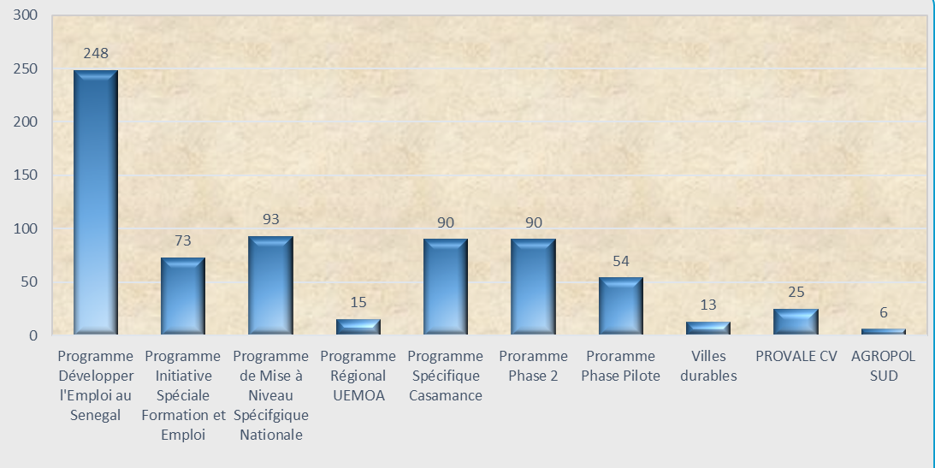
A DATE
Un Total de 707 dossiers approuvés par le Comité de Pilotage
123 Milliards d’Investissements approuvés
33,6 Milliards de Primes octroyées
Dont 22,2 Milliards de Primes décaissées

Slide 19
A DATE
Un Total de 707 dossiers approuvés par le Comité de Pilotage
123 Milliards d’Investissements approuvés
33,6 Milliards de Primes octroyées
Dont 22,2 Milliards de Primes décaissées
PRIME OCTROYEE PAR PROGRAMME

Slide 20
PRINCIPAUX RESULTATS OBTENUS
Mise à Niveau Classique
Global : 144 dossiers d’entreprises approuvés par le COPIL
40,6 milliards de FCFA d’investissements approuvés
17,7 milliards de FCFA de primes octroyées
13 milliards de FCFA déjà décaissés
Mise à Niveau Spécifique 1/2
Casamance: 90 dossiers d’entreprises approuvés par le COPIL
3,5 milliards de FCFA d’investissements approuvés
1,4 milliards de FCFA de primes octroyées
804 millions de FCFA déjà décaissés
Nationale : 93 dossiers d’entreprises approuvés par le COPIL
5,9 milliards de FCFA d’investissements approuvés
2,6 milliards de FCFA de primes octroyées
1,7 milliards de FCFA déjà décaissés
Développer l’emploi : 248 dossiers d’entreprises approuvés par le COPIL
20,5 milliards de FCFA d’investissements approuvés
7,4 milliards de FCFA de primes octroyées
5,9 milliards de FCFA déjà décaissés

Slide 21
PRINCIPAUX RESULTATS OBTENUS
Mise à Niveau Spécifique 2/2
Initiative Spéciale Formation Emploi : 73 dossiers d’entreprises approuvés par le COPIL
4,4 milliards de FCFA d’investissements approuvés
1,9 milliards de FCFA de primes octroyées
846 millions de FCFA déjà décaissés
PROVALE-CV : 25 dossiers d’entreprises approuvés par le COPIL
1,2 milliards de FCFA d’investissements approuvés
488 millions de FCFA de primes octroyées
59,9 millions de FCFA déjà décaissés
AGROPOLE SUD : 6 dossiers d’entreprises approuvés par le COPIL
116 millions de FCFA d’investissements approuvés
54 millions de FCFA de primes octroyées
6 millions de FCFA déjà décaissés
Projet Villes Durables : 13 dossiers d’entreprises approuvés par le COPIL
1,8 milliards de FCFA d’investissements approuvés
879 millions de FCFA de primes octroyées
45,5 millions de FCFA déjà décaissés

Slide 22
Initiative villes durables
Objectifs
Promouvoir la démarche de production propre dans les parcs industriels
1 MW ENR installée ou 1MW d’énergie conventionnelle Evitée;
6780 Tonnes de C02 évités/an;
4 µg Teq/an de POP (Polluants Organique Persistants évités).
Contenu
9 projets pilotes sur l’efficacité énergétique et les ENR
2 projets pilotes de valorisation des déchets notamment les POPs
5 accompagnement en SME et SMEn

Slide 23
STATISTIQUES
267
257
244
Adhésion au Programme Mise à Niveau
214
1350 adhésions de 2017 à date.
137
Signature de convention BMN-Entreprises
454 conventions de 2017 à 2021

Slide 24
STATISTIQUES
244 demandes d’adhésion en 2021 sur un objectif de 150 soit un taux de 162%
Dakar
111
Répartition des adhésions par région
demandes d’adhésion par zone

Slide 25
SUCCESS STORIES

Slide 26
04
PERSPECTIVES

Slide 27
Perspectives…
04
03
ZLECAF : préparer l’ouverture des frontières et tirer partie des nouvelles opportunités
PROJETS AGROPOLES,
Sud, Centre, Nord et Sud Est
02
SOUVERAINETE ECONOMIQUE : Accompagner le Produire et le Consommer Local
01
CONTENU LOCAL dans le secteur minier et pétrolier

Slide 28
Merci de votre attention
Ensemble, plus haut, plus loin et gagnons le pari de la compétitivité

